Slide 1
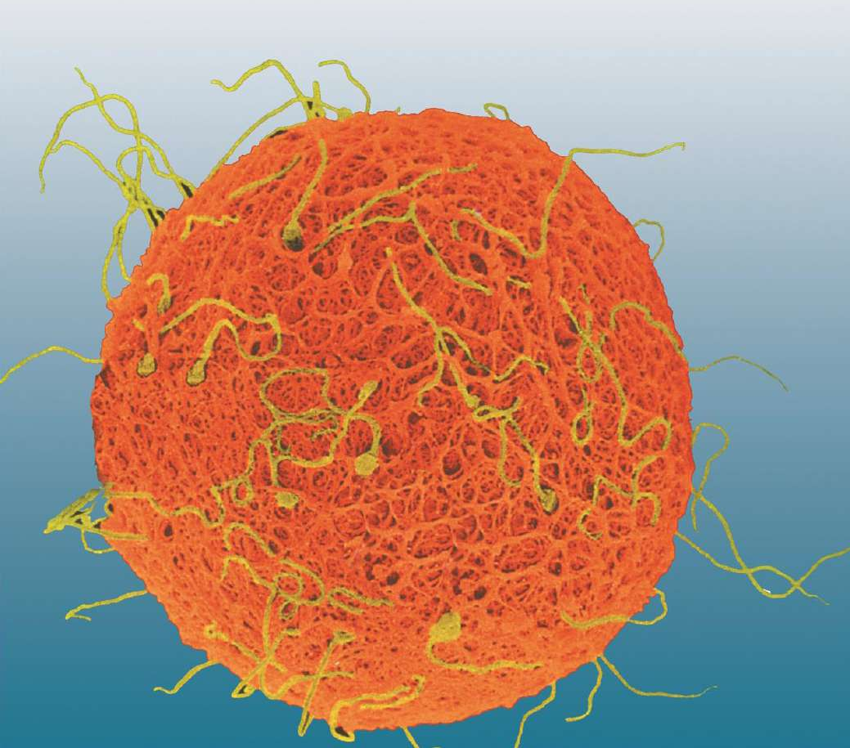
UNITÉ 2 : La reproduction chez les êtres vivants et la transmission des caractères héréditaires chez l’Homme
الوحدة 2: التوالد عند الكائنات الحية وانتقال الصفات الوراثية عند الإنسان

Slide 2
CHAPITRE 1 : La reproduction sexuée chez les animaux
الدرس 1: التوالد الجنسي عند الحيوانات

Slide 3
Introduction
La reproduction sexuée est une succession de phénomènes qui aboutissent à la naissance d’un petit (ou à des petits). Ces petits se développent et deviennent capables de se reproduire pour donner à leurs tours de nouvelles générations.
Problèmes posés :
Quels sont les phénomènes qui caractérisent la reproduction sexuée ?
Comment peut-on mettre en évidence ces phénomènes ?
Comment peut-on représenter la succession de ces phénomènes au cours de la reproduction sexuée ?

Slide 4
Activité 1 : Rôle du mâle et de la femelle dans la production
des gamètes chez les animaux
النشاط الأول: دور الذكر والانثى في انتاج الامشاج عند الحيوانات
A – Nécessité d’un mâle et d’une femelle pour la reproduction
ضرورة وجود ذكر وانثى من أجل التوالد
1) Expériences de Spallanzani (page 68)

Slide 5
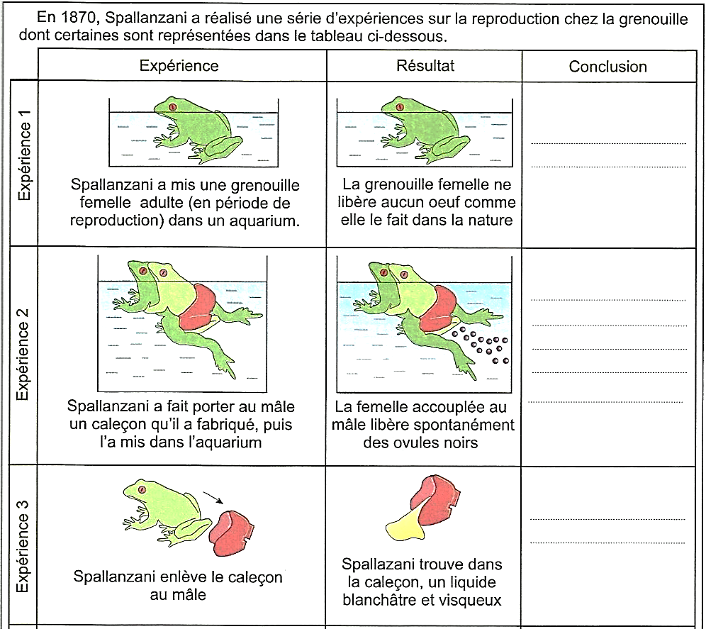
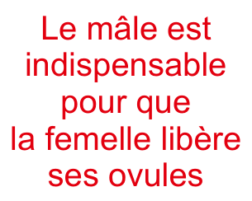
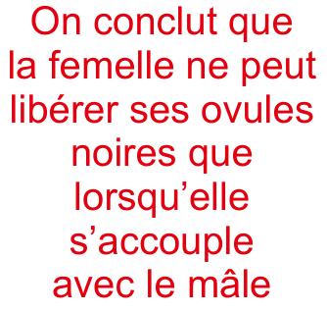
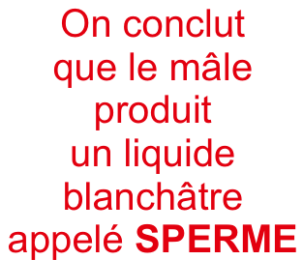

Slide 6
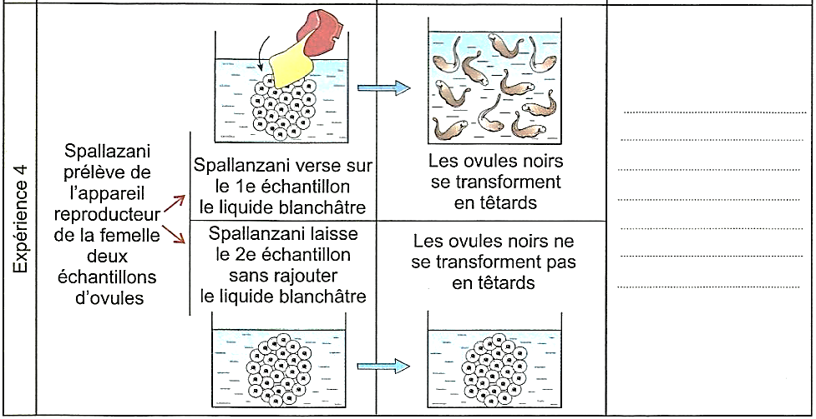
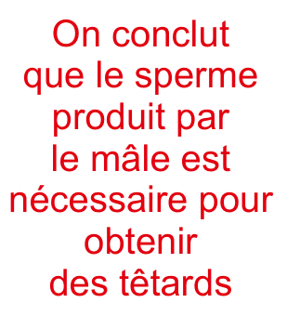

Slide 7
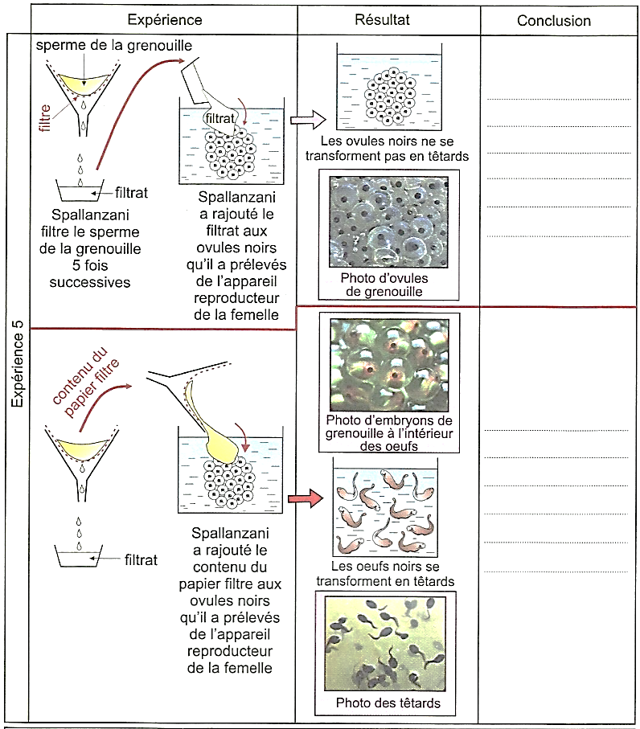
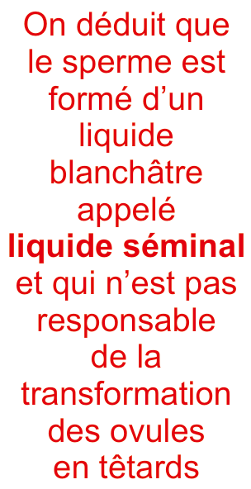

Slide 8
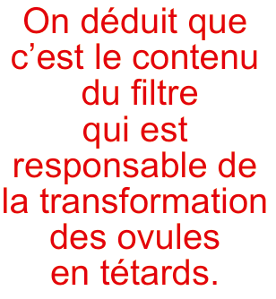

Slide 9
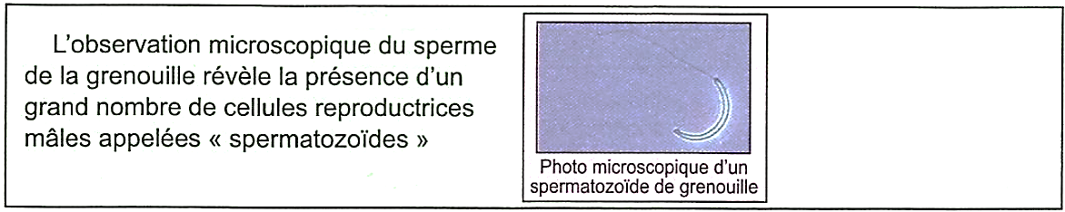

Slide 10
2) Conclusion
Pour réussir la reproduction il faut un mâle et une femelle :
Le mâle produit les spermatozoïdes (الحيوانات المنوية) (=gamète mâle مشيج ذكري)
La femelle produit les ovules (البويضات) (=gamète femelle مشيج انثوي)
NB : Gamète = cellule reproductrice

Slide 11
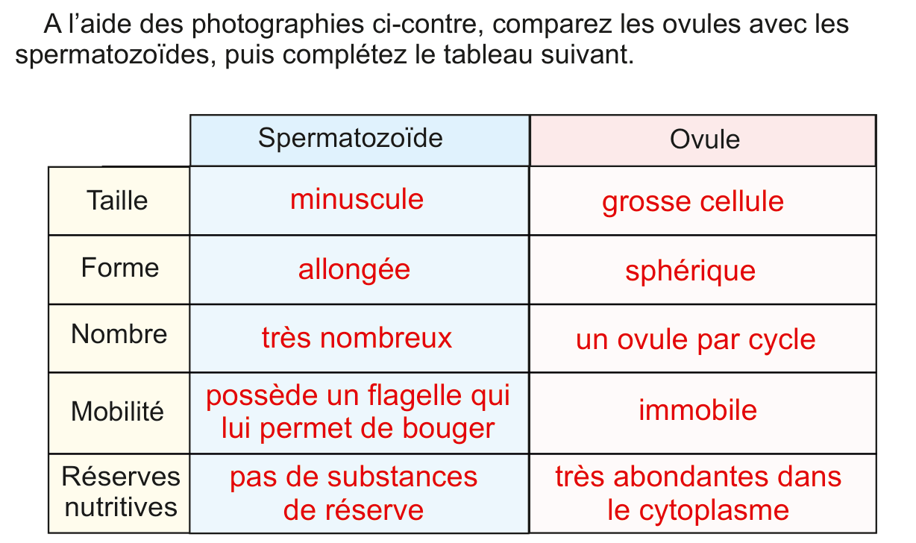
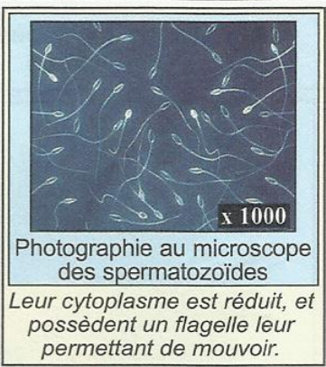
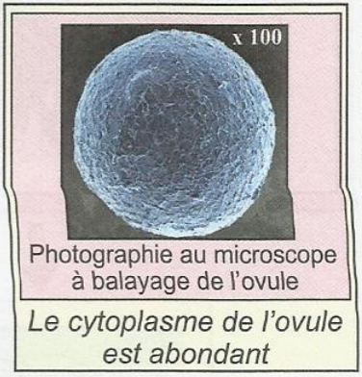
B – Organes reproducteurs الأعضاء التناسلية
1) Cellules reproductrices (gamètes) الخلايا التناسلية (الامشاج)

Slide 12
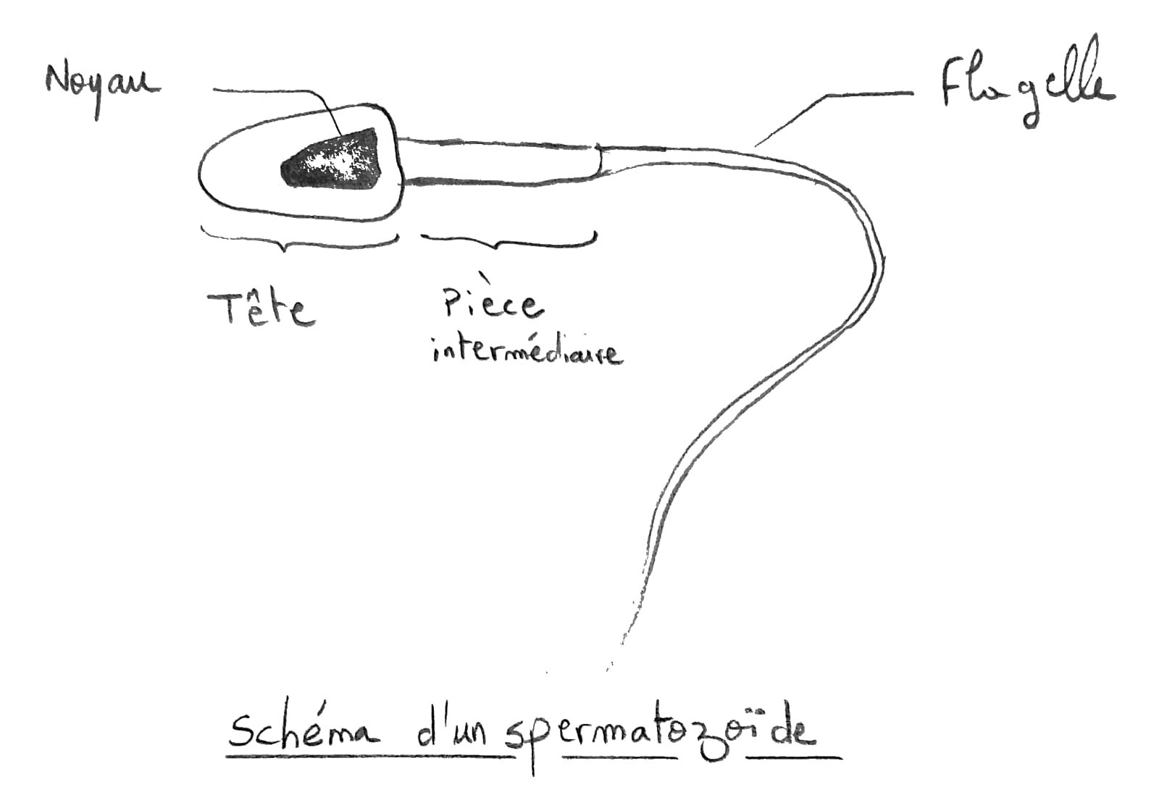
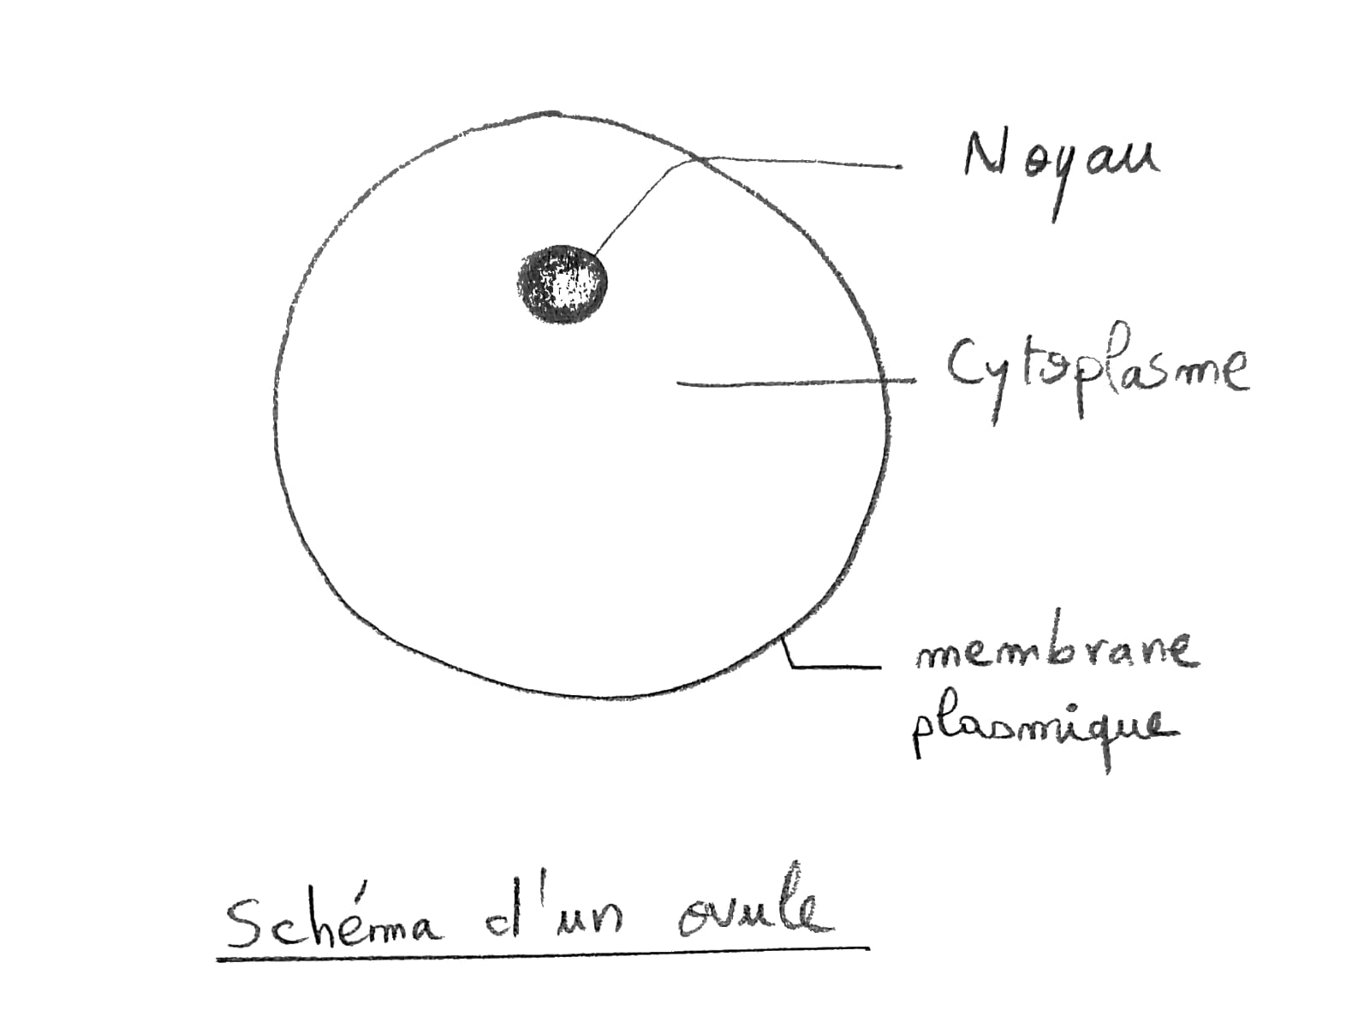
Réalisez des schéma d’un spermatozoïde et d’un ovule
انجز رسما تخطيطيا لحيوان منوي وبيوضة

Slide 13
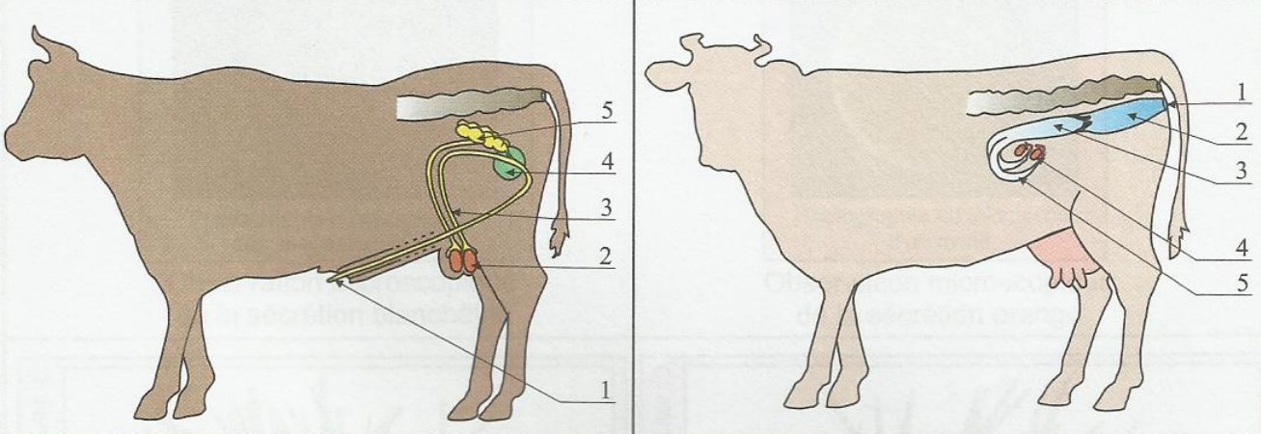
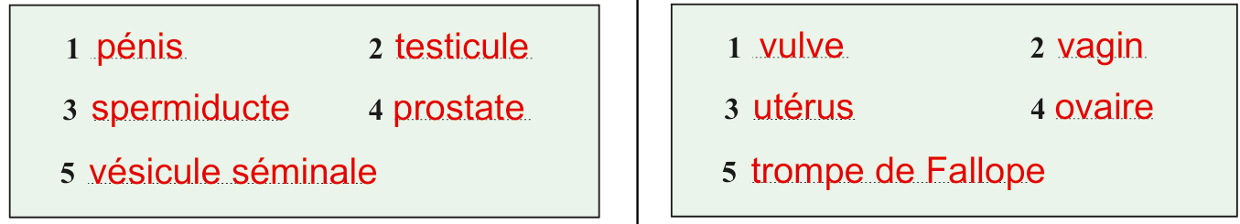
2) Organes génitaux et production des gamètes الأعضاء التناسلية وإنتاج الامشاج
a) Chez le bœuf et la vache

Slide 14
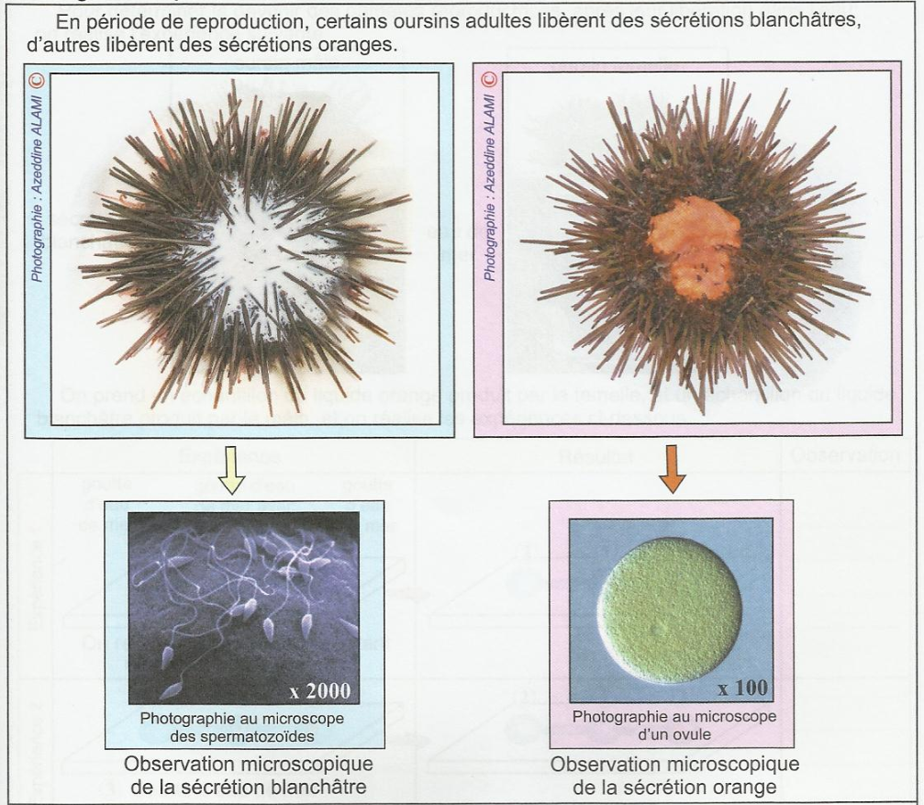
b) Chez l’oursin

Slide 15
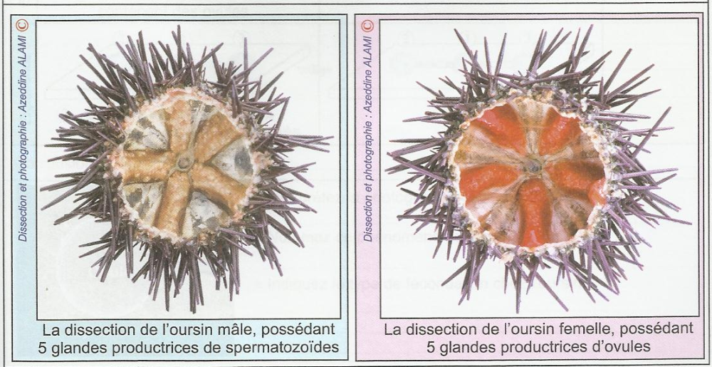

Slide 16
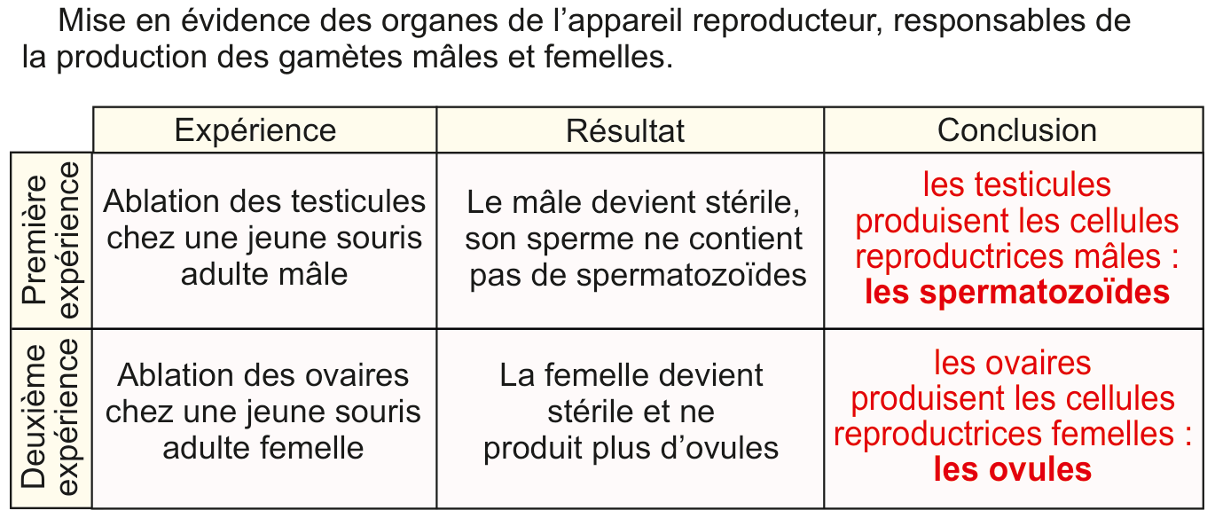
c) Mise en évidence les organes produisant les gamètes mâles et femelles

Slide 17
BILAN
La reproduction sexuée nécessite la présence d’un mâle et d’une femelle.
- Le mâle possède des glandes reproductrices, appelées testicules, qui produisent des gamètes mâles (spermatozoïdes).
- La femelle possède des glandes reproductrices, appelées ovaires, qui produisent des gamètes femelles (Ovules).

Slide 18
Activité 2 : La fécondation chez les animaux
النشاط الثاني: الإخصاب عند الحيوانات
Definition :
La fécondation est la fusion d’un gamète mâle (spermatozoïde) et un gamète femelle (ovule) pour donner une cellule œuf (zygote)
الإخصاب هو اندماج مشيج ذكري (حيوان منوي) مع مشيج انثوي (بويضة) لإنتاج بيضة

Slide 19
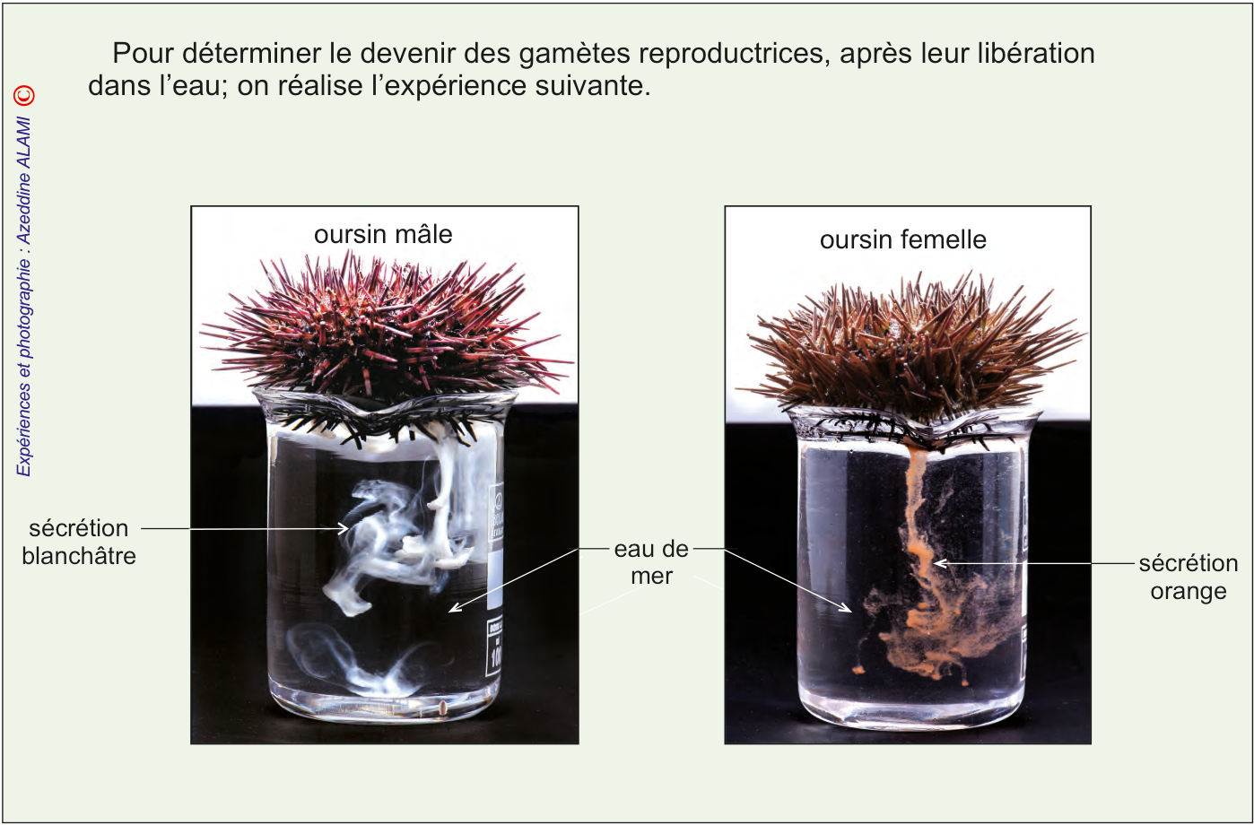
A – Exemple de fécondation externe مثال للإخصاب الخارجي

Slide 20
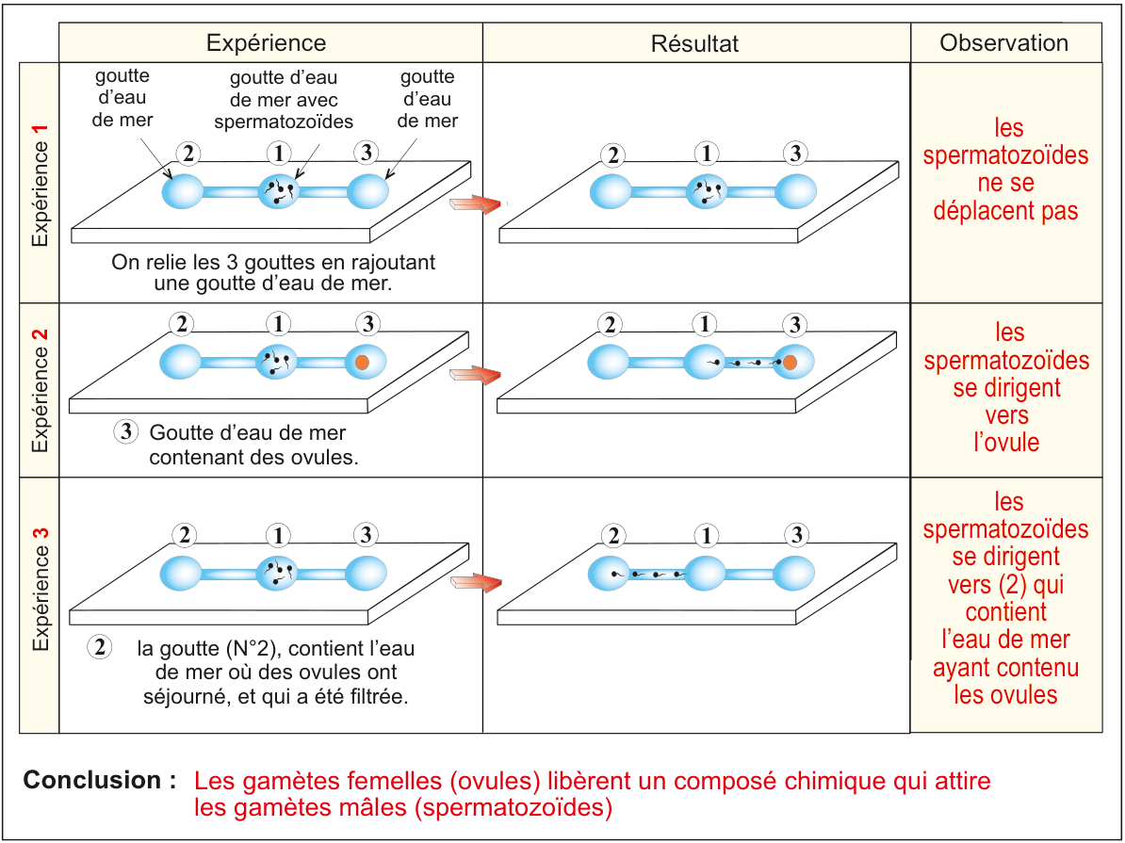

Slide 21
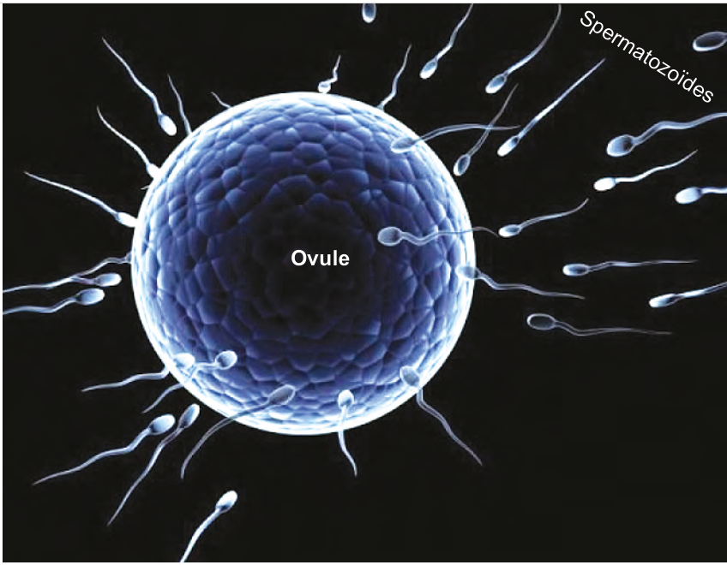
+ interprétez la photographie ci-contre
Plusieurs spermatozoïdes entourent l’ovule, mais un qui pénètre dans l’ovule
+ Nommez ce phénomène naturel
La fécondation
+ indiquez le type de fécondation chez l’oursin, justifiez votre réponse
La fécondation chez l’oursin est une fécondation externe, car la rencontre des gamètes mâles et gamètes femelles se fait dans l’eau

Slide 22
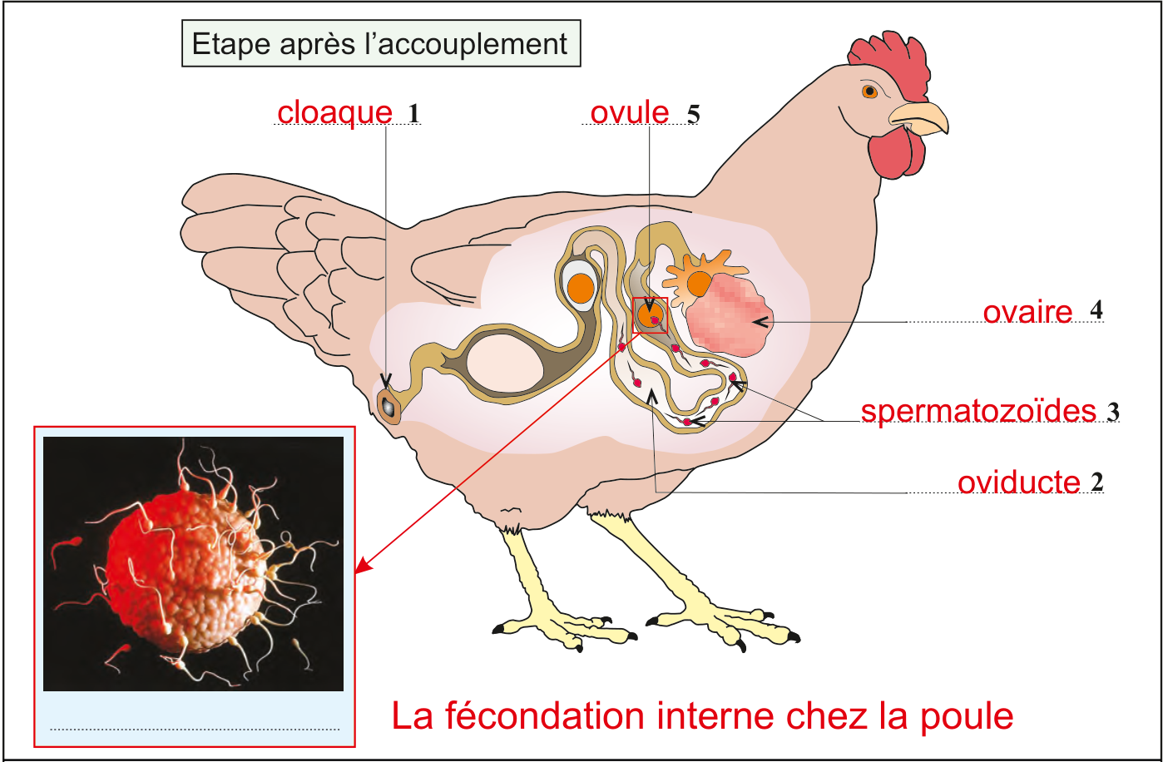
B – Exemple de fécondation interne مثال للإخصاب الداخلي

Slide 23
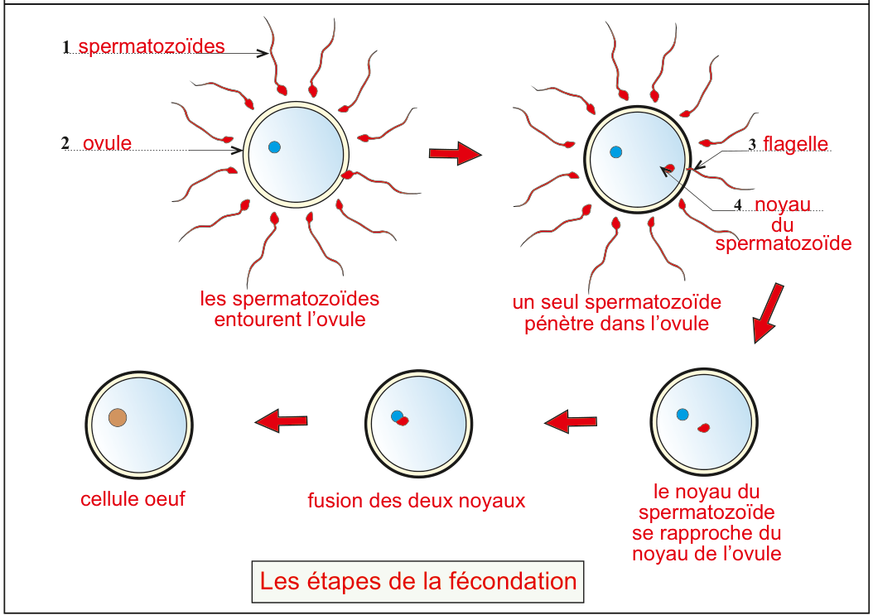
C – Étapes de la fécondation مراحل الإخصاب

Slide 24
BILAN
Il y a deux types de fécondation :
Fécondation interne : qui se déroule à l’intérieur de l’appareil reproducteur femelle (Ex : la poule, l’Homme, la vache, le chat…)
Fécondation externe : qui se déroule à l’extérieur de l’appareil reproducteur femelle (Ex: l’oursin, la grenouille)

Slide 25
Activité 3 : Le développement chez les animaux
النشاط الثالث: النمو عند الحيوانات
A – Les animaux vivipares et ovipares الحيوانات الولودة والبيوضة
1) Les vivipares الحيوانات الولودة
La femelle porte l’embryon dans son utérus. L’embryon puise l’oxygène et les nutriments du sang de sa maman à travers le placenta. La femelle accouche après achèvement de la grossesse.
تحمل الأنثى الجنين في رحمها. يحصل الجنين على الأكسجين والمغذيات من دم أمه عبر المشيمة. تلد الأنثى بعد اكتمال الحمل.

Slide 26
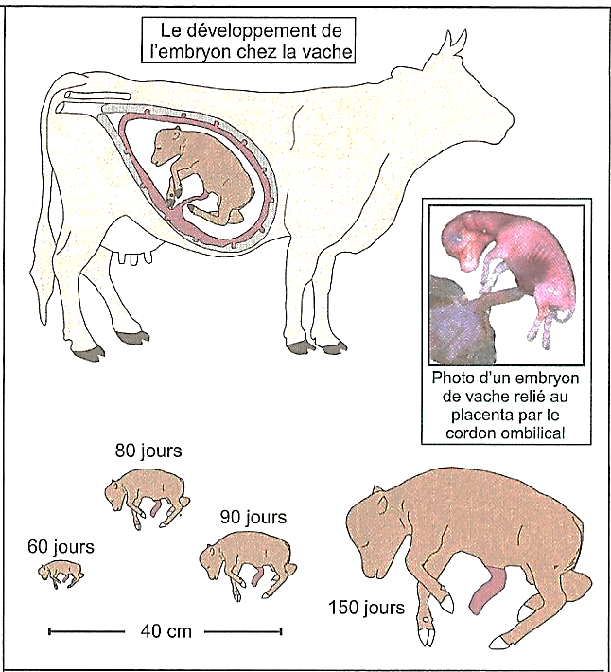

Slide 27
2) Les ovipares الحيوانات البيوضة
La femelle pond un ou plusieurs œufs en milieu continental ou aquatique, A l’intérieur de l’œuf et à l’extérieur des voies génitales de la femelle, l’embryon se développe. La nutrition de l’embryon est assurée par des réserves stockées au préalable dans la cellule - œuf, alors que l’oxygène provient du milieu extérieur.
ضع الأنثى بيضة واحدة أو أكثر في بيئة برية أو مائية، وداخل البويضة وخارج الجهاز التناسلي للأنثى، ينمو الجنين. تتغذى الجنين على مخزونات محفوظة مسبقًا في خلية البيضة، بينما يحصل على الأكسجين من البيئة الخارجية

Slide 28
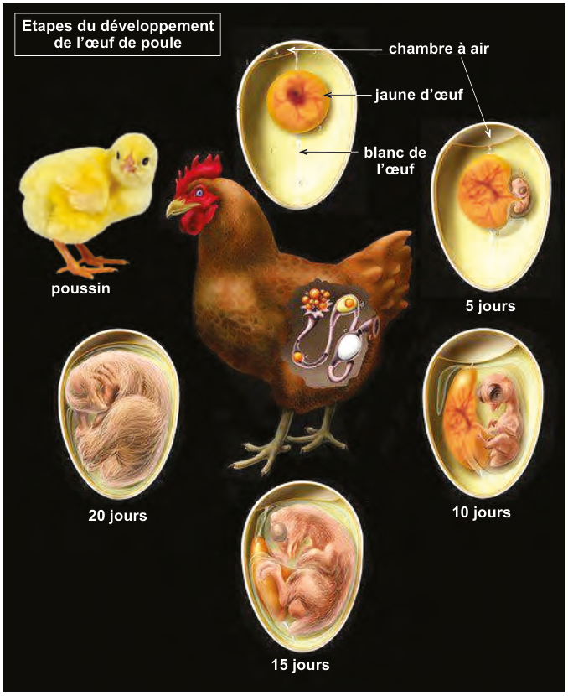

Slide 29
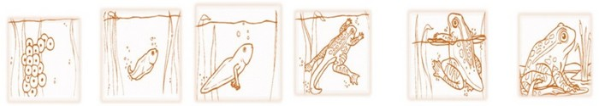
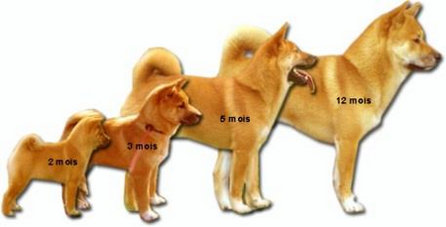
B – Le développement directe et indirecte النمو المباشر وغير المباشر
Que remarquez-vous concernant le développement des œufs de grenouilles et du petit chiot ?

Slide 30
1) Le développement indirecte النمو غير المباشر
Le développement indirect : le petit ne ressemble pas à l’adulte, on l’appelle une « larve ». Il va connaître une série de transformations : des métamorphoses تحول).
Exemples : la grenouille (le têtard), le papillon (la chenille), la coccinelle (la larve)…

Slide 31
2) Le développement directe النمو المباشر
On dit que le développement est direct quand le petit ressemble déjà à l'adulte, même s'il est plus petit et parfois incomplet. Il grandit et se développe progressivement, sans changements majeurs de forme.
Exemples : le chat (le chaton), la poule (le poussin), la vache (le veau)…

Slide 32
Activité 4 : Le cycle de développement chez les animaux
النشاط الرابع: دورة النمو عند الحيوانات
Définition :
Le cycle de développement ou cycle de vie d’une espèce est sous forme d’un schéma circulaire qui résume la succession de toutes les étapes de reproduction / formation des gamètes; fécondation ; développement. Allant des parents vers descendance
A – Cycle de développement indirecte دورة النمو غير المباشر

Slide 33
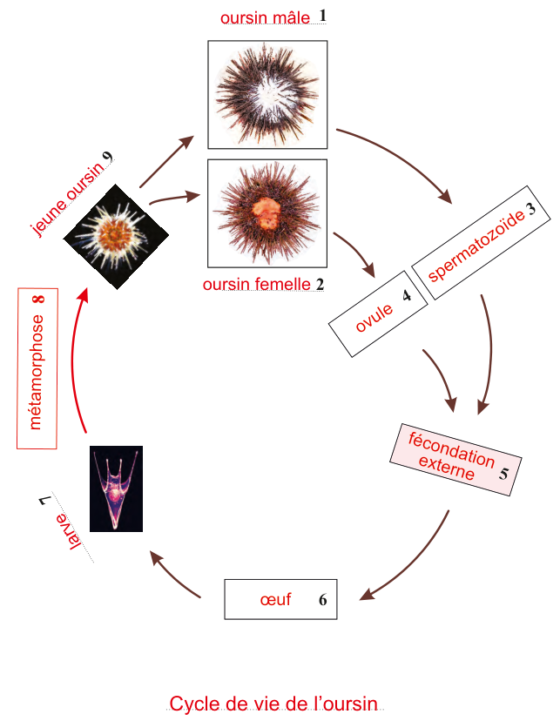
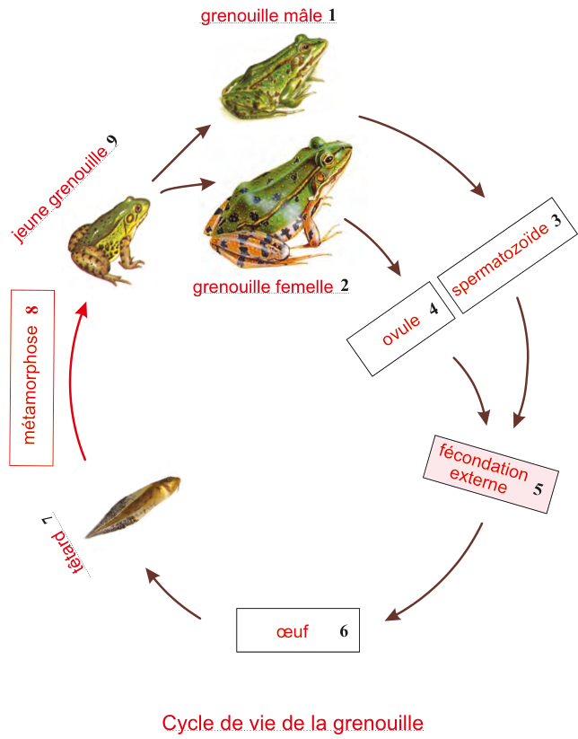

Slide 34
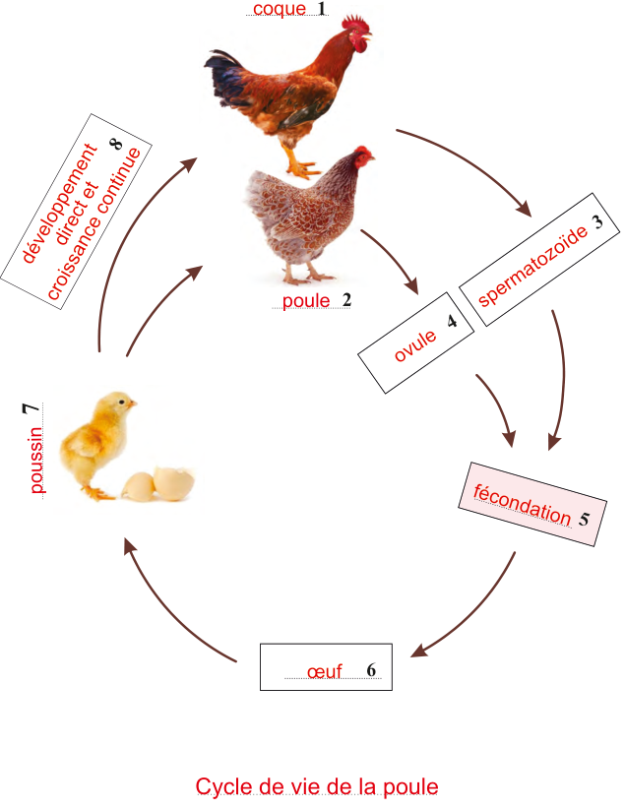
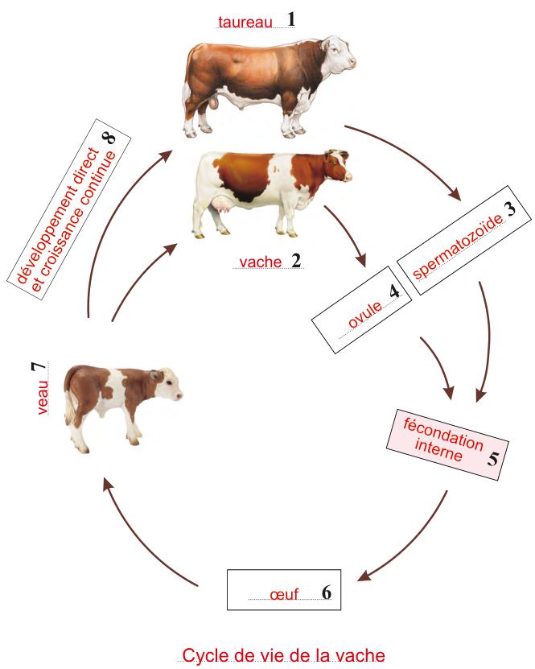
B – Cycle de développement directe دورة النمو المباشر

